Slide 1
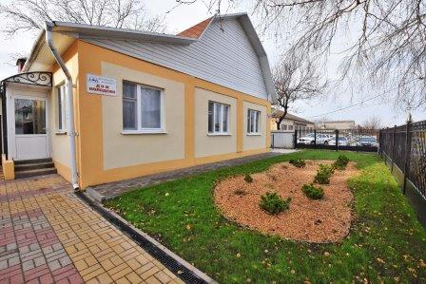
Частное учреждение для детей-сирот и детей, оставшихся без попечения родителей «Разуменский дом детства»
«Как научить необычных детей делать обычные вещи?»
Формирование навыков самостоятельности воспитанников организации для детей-сирот – детей с ОВЗ с использованием технологии «тренировочная квартира»
Выступление на совещании районного методического объединения специалистов сопровождения, Белгородский район, декабрь 2023 г.

Slide 2
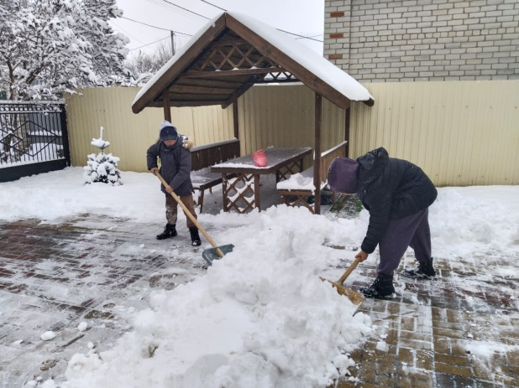
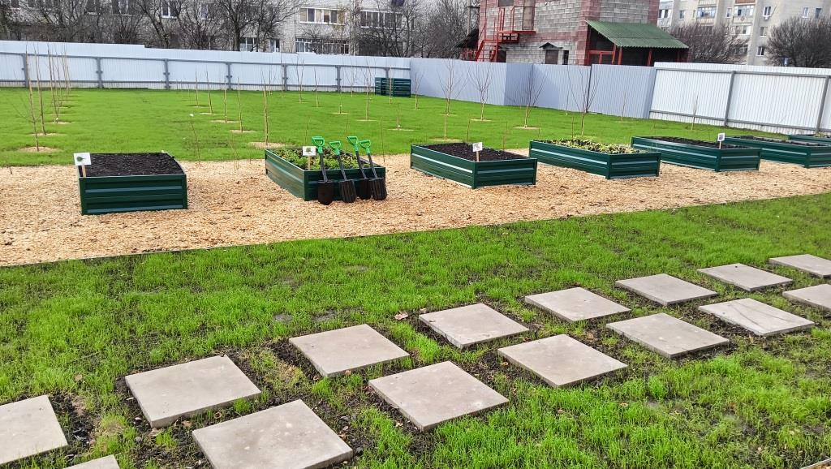
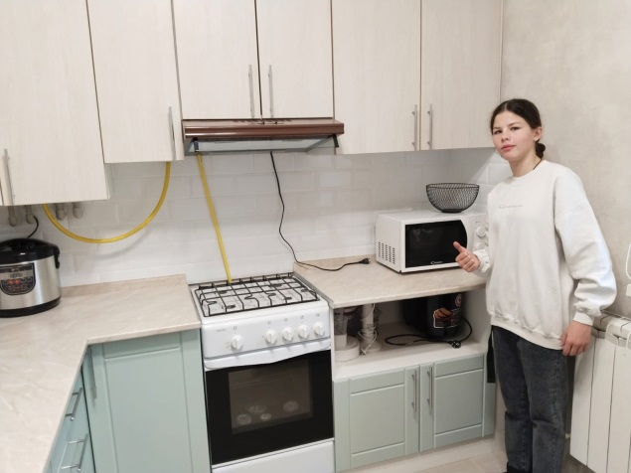
Тренировочная квартира «Дом молодежи» – обучающая модель будущего дома выпускника

Slide 3
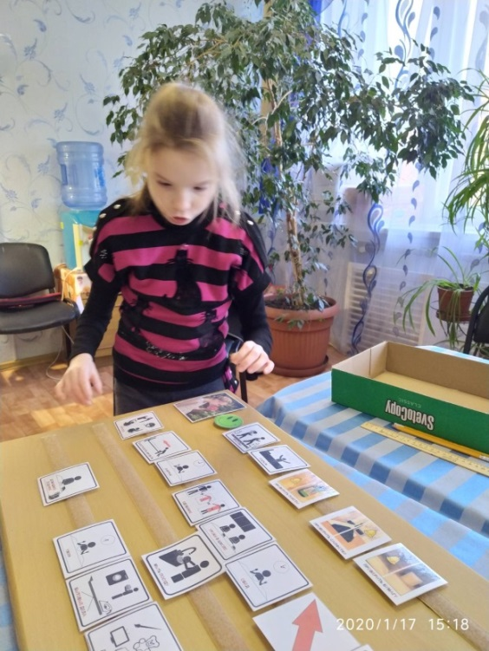
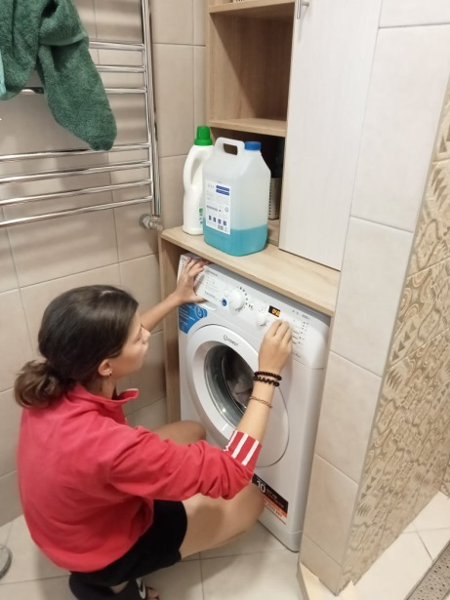
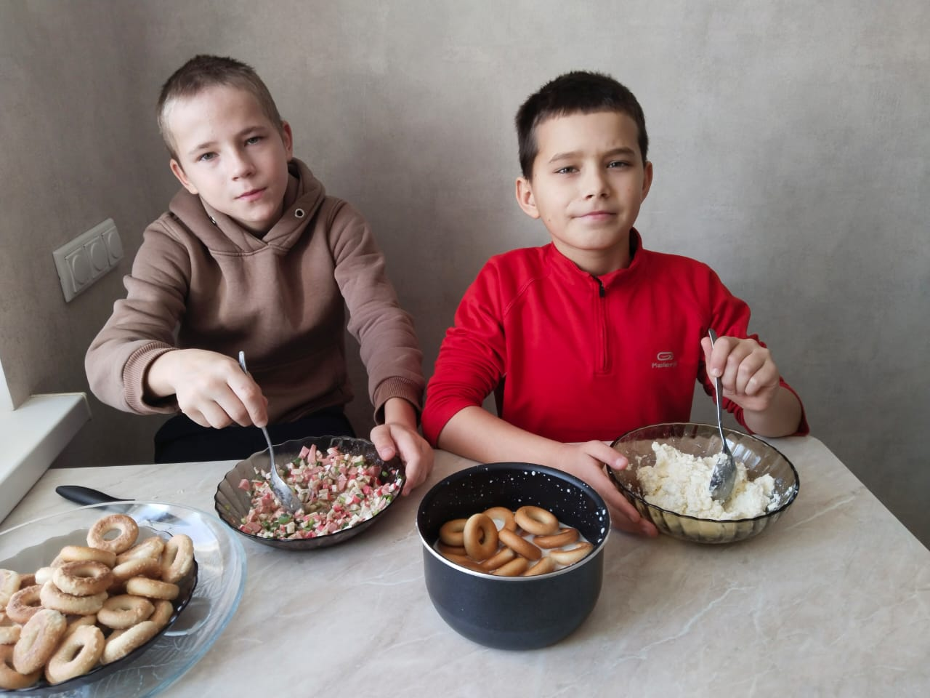
Ценностные принципы в основе программы формирования навыков самостоятельности
Самостоятельности столько, сколько возможно, помощи столько сколько необходимо
Самостоятельность это не только выполнение действия, но его планирование и оценка результата
Ничего для нас без нас

Slide 4
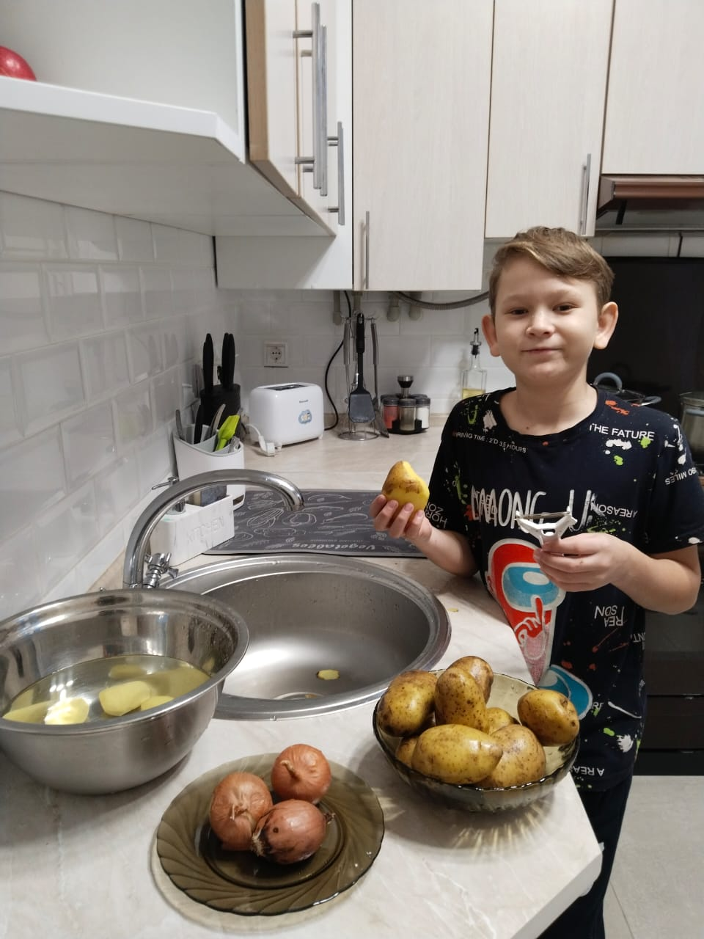
Технологии опыта
Разработка и реализации дополнительной общеобразовательной (общеразвивающей) программы «Дом, который учит».
Использование визуальных помощников
Создание ситуации выбора
Построение обучения по принципу «Равный учит равного»
Разработка индивидуальных маршрутов развития самостоятельности
Ведение ежедневного мониторинга навыков самостоятельности с использованием гугл-таблиц и гугл-форм.
Сопровождаемое проживание в тренировочной квартире
Прохождение практикумов по основным разделам.

Slide 5
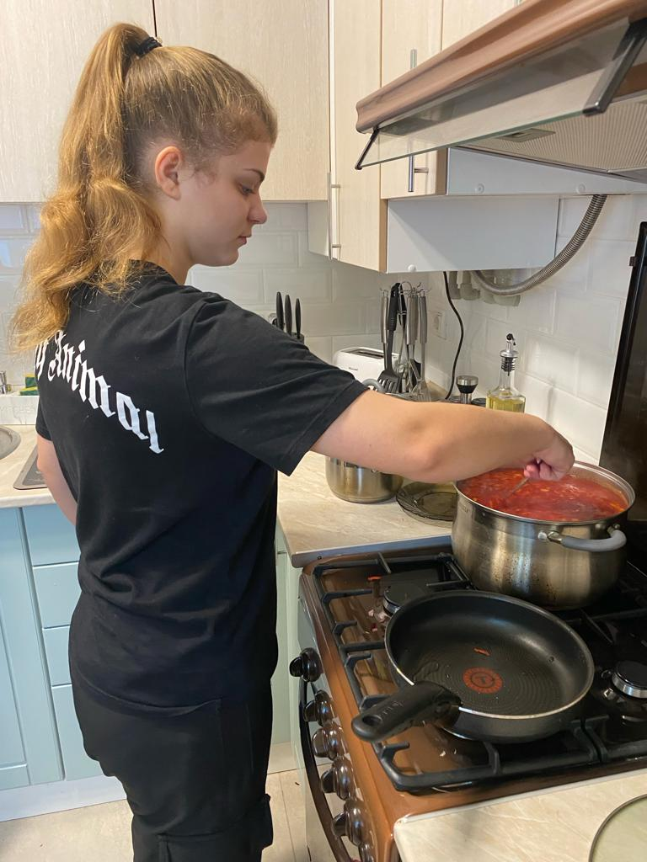
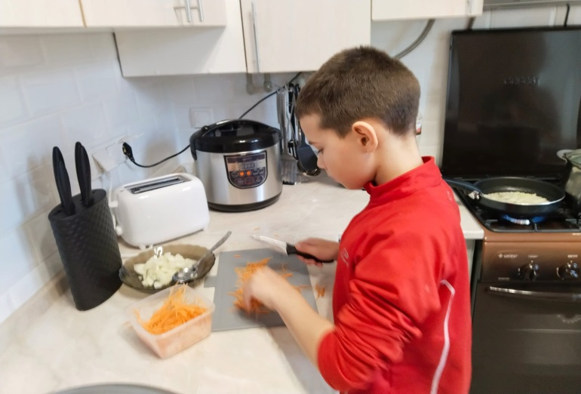
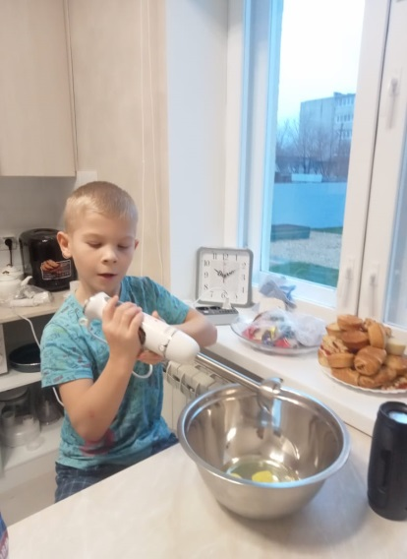
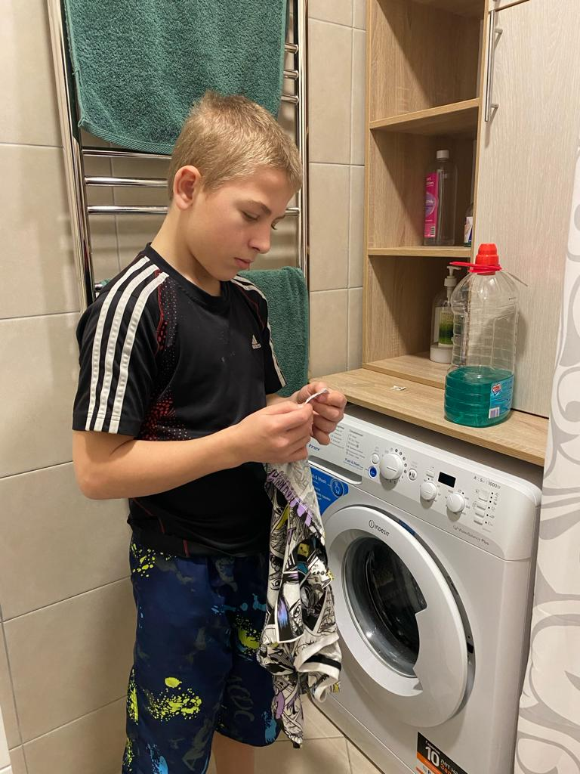
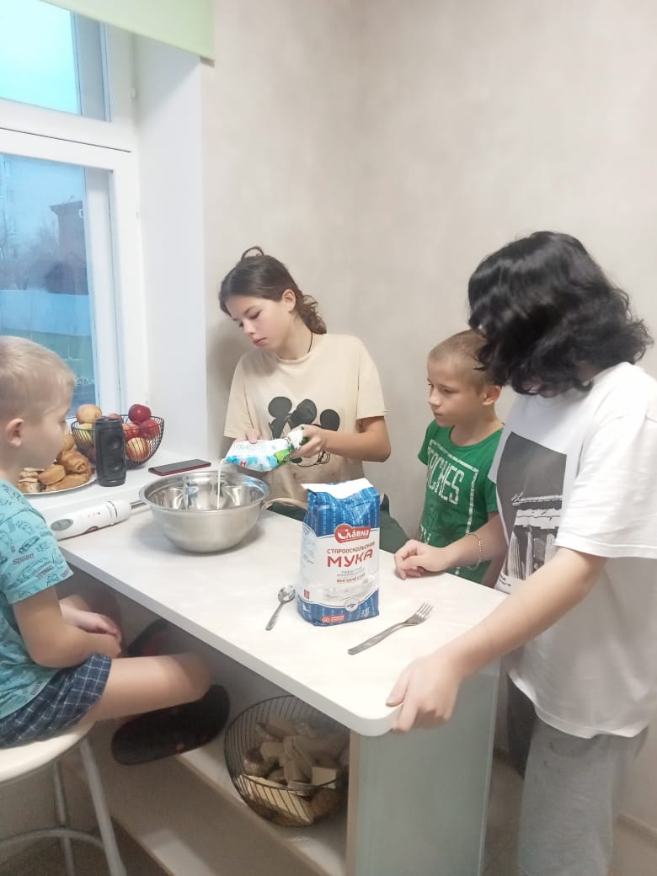
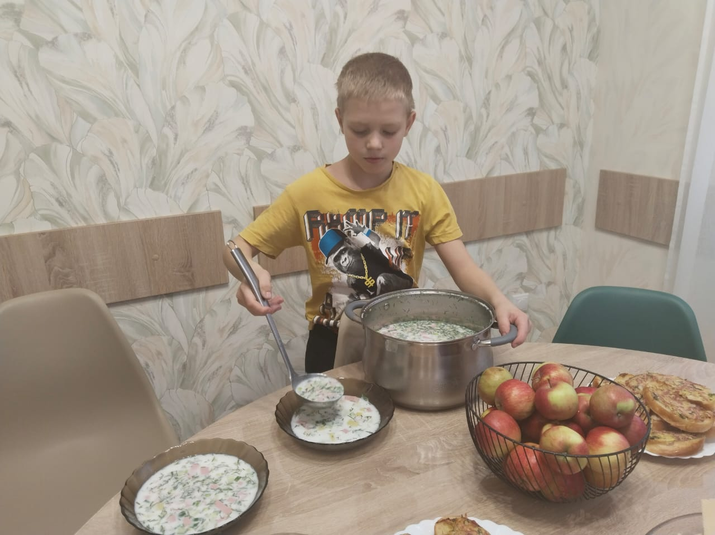
Занятия по формированию навыков самостоятельности

Slide 6
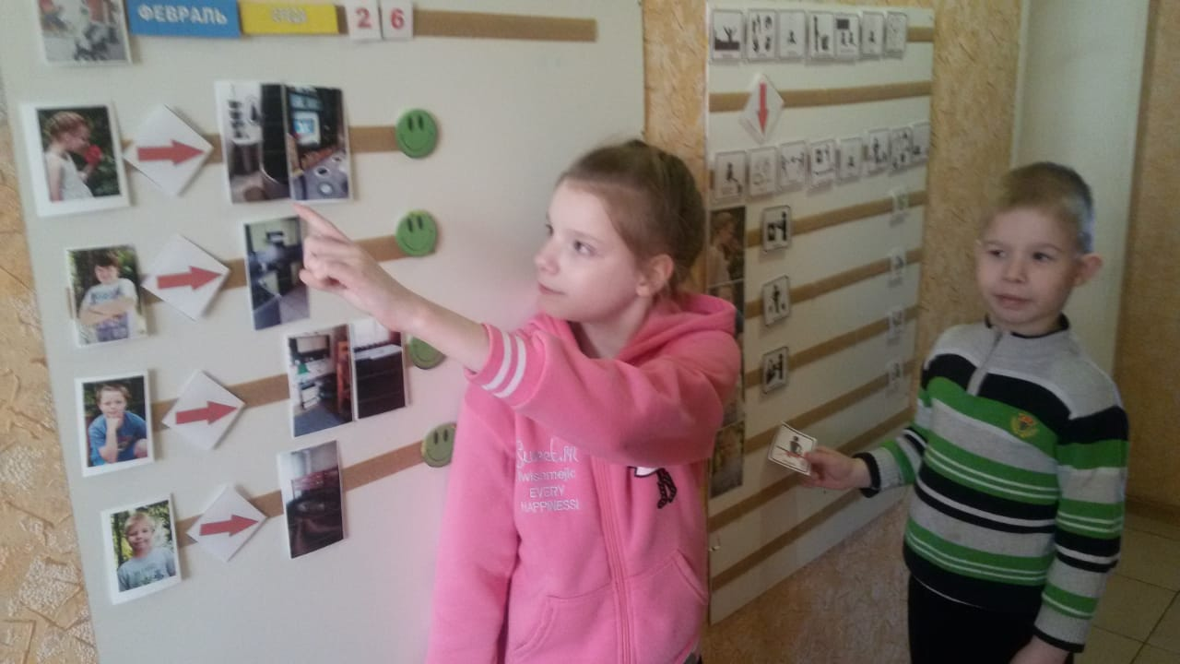
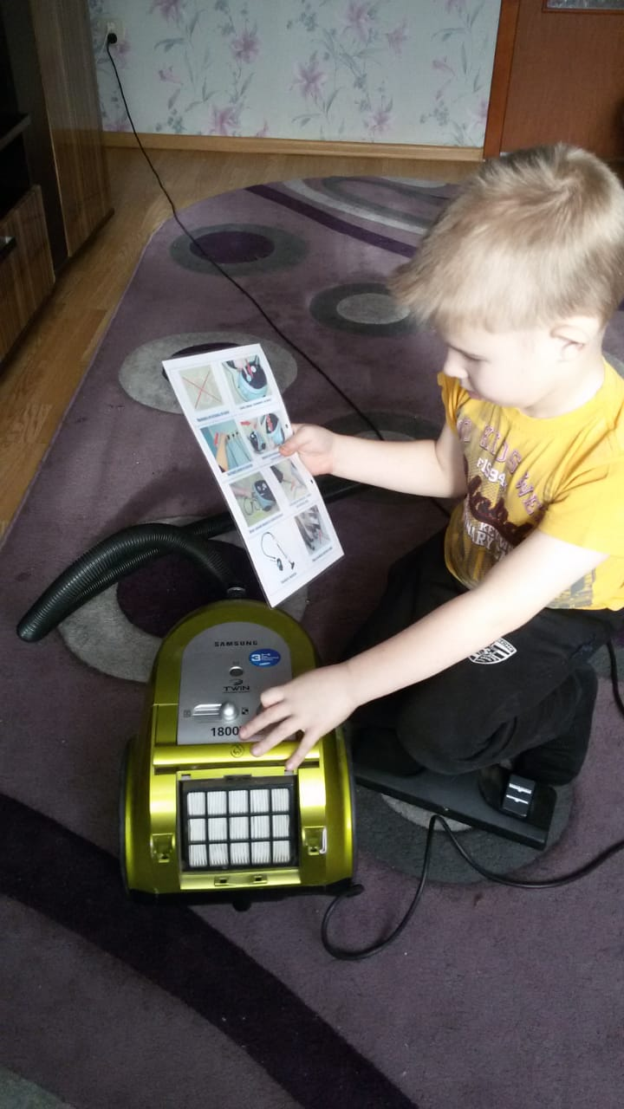
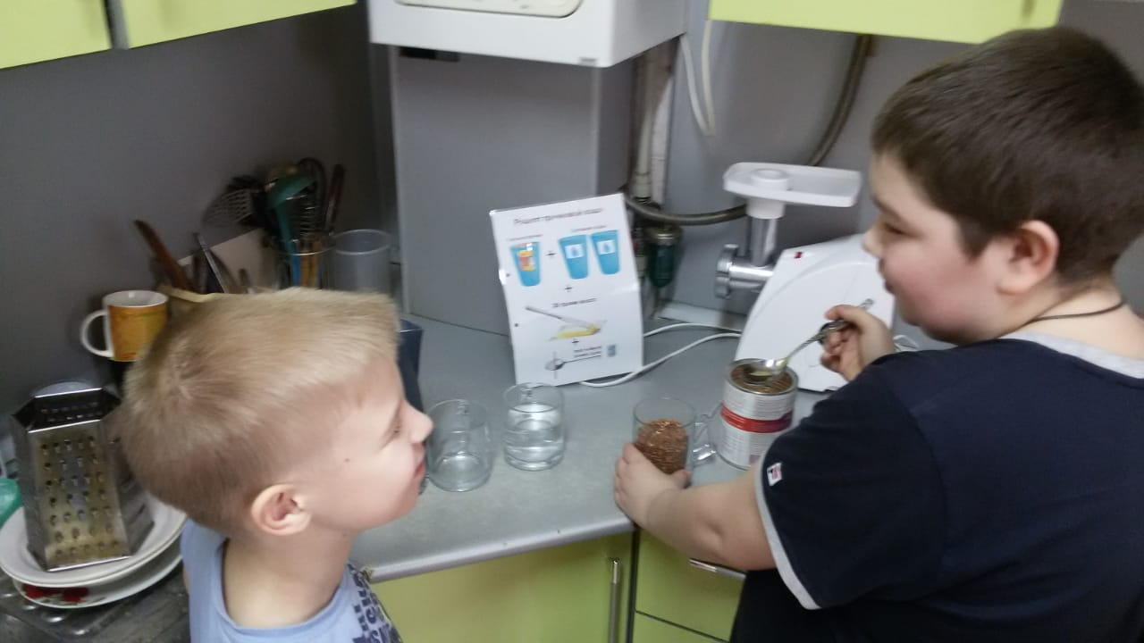
Визуальные помощники программы
Визуальный режим дня
Визуальный график дежурства
Визуальные рецепты
Визуальные инструкции
Пиктограммы

Slide 7
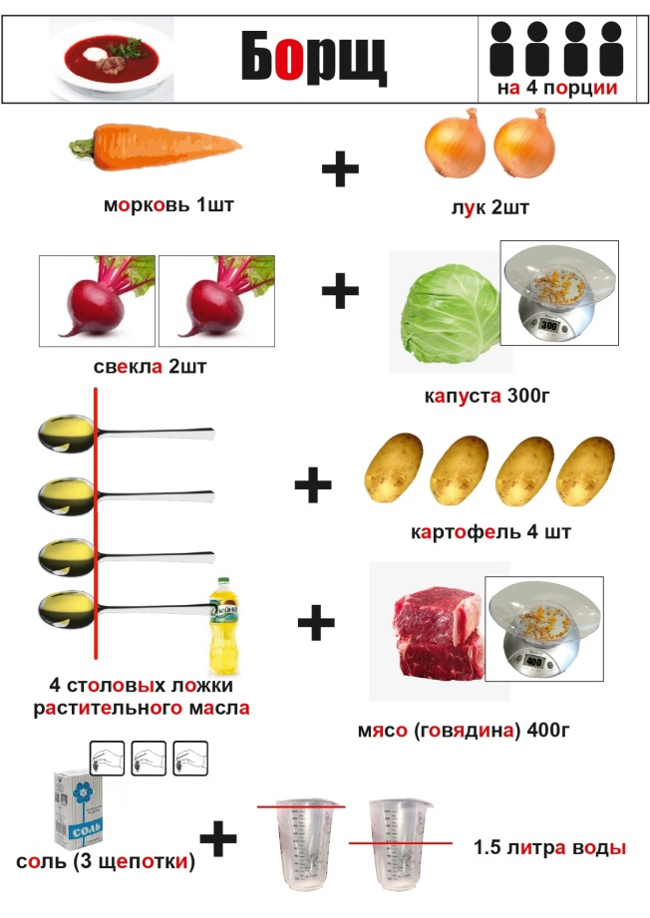
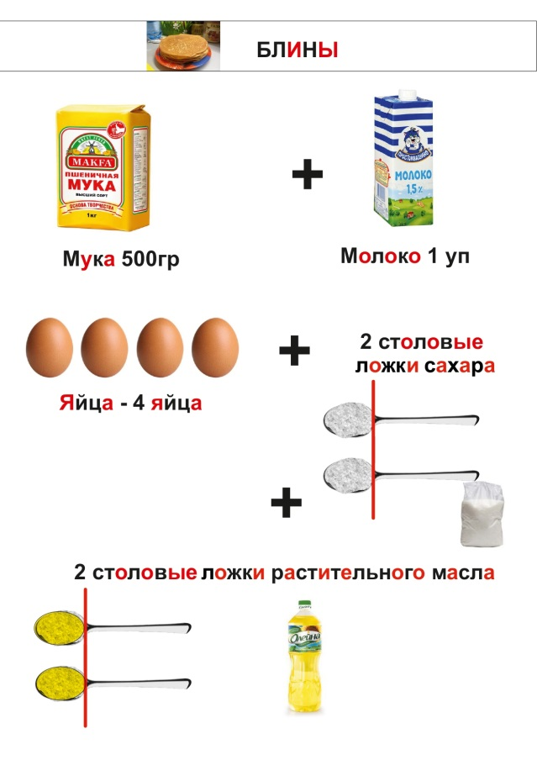
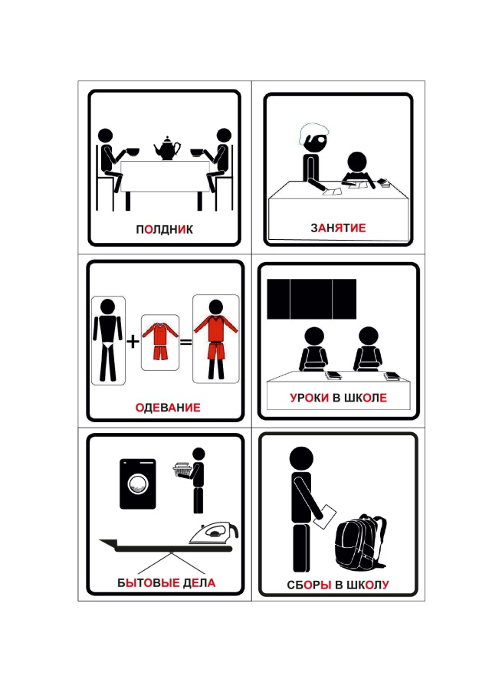
Примеры визуальных помощников

Slide 8
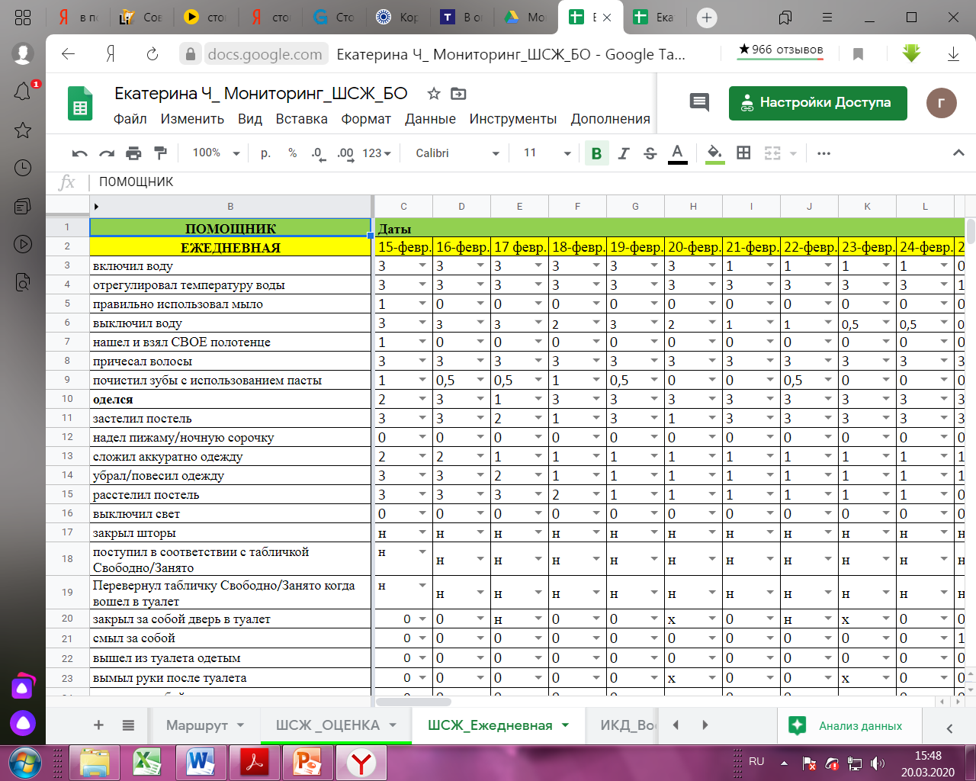
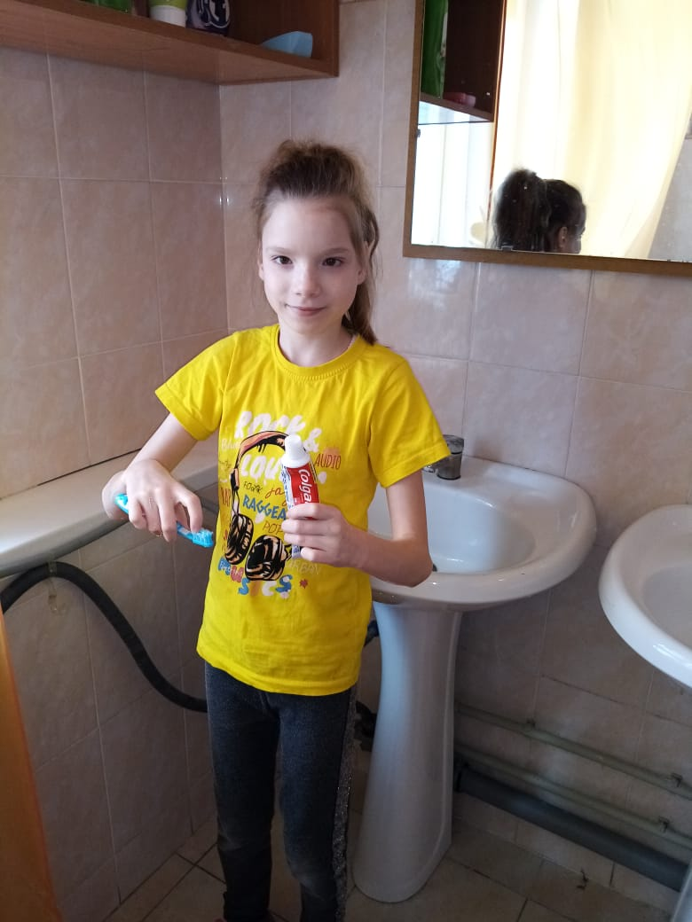
Мониторинг навыков самостоятельности

Slide 9
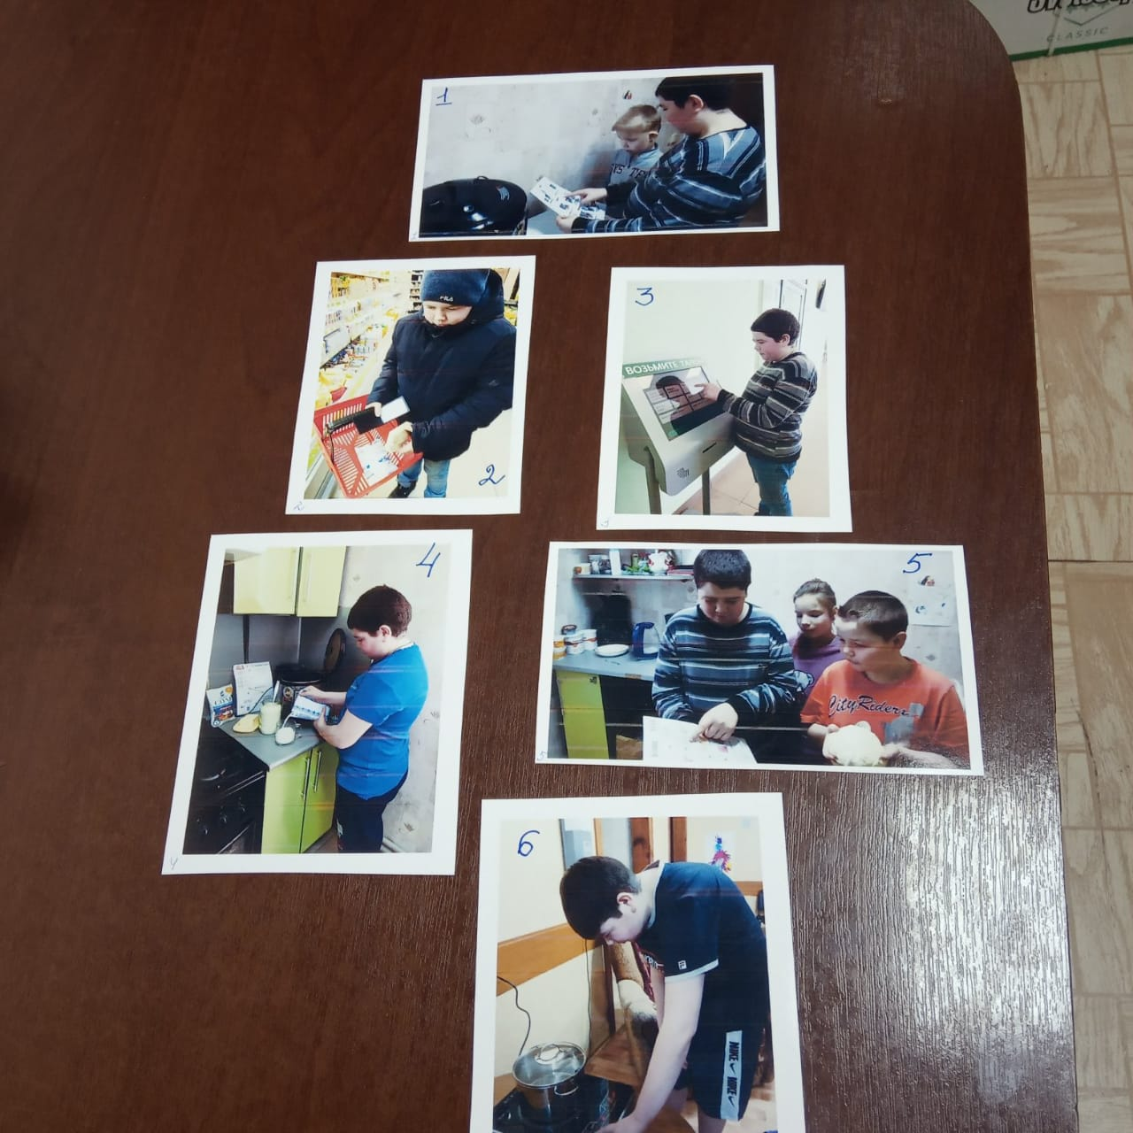
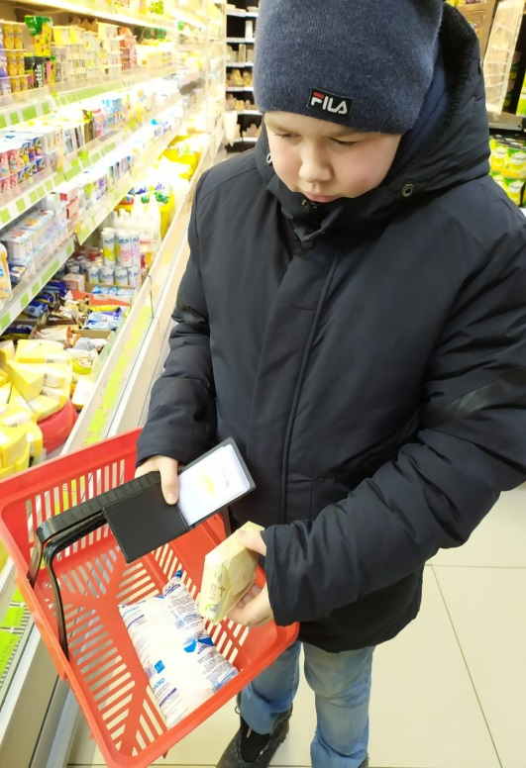
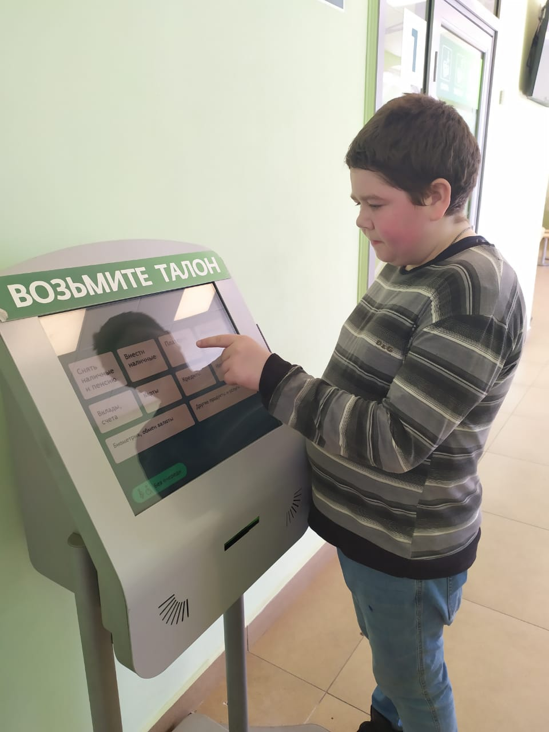
Обратная связь: значимый! выбор
Формы: выбор по фотографиям, зачетные задания, видеозапись мастер-класса, добровольная сертификация навыков.

Slide 10
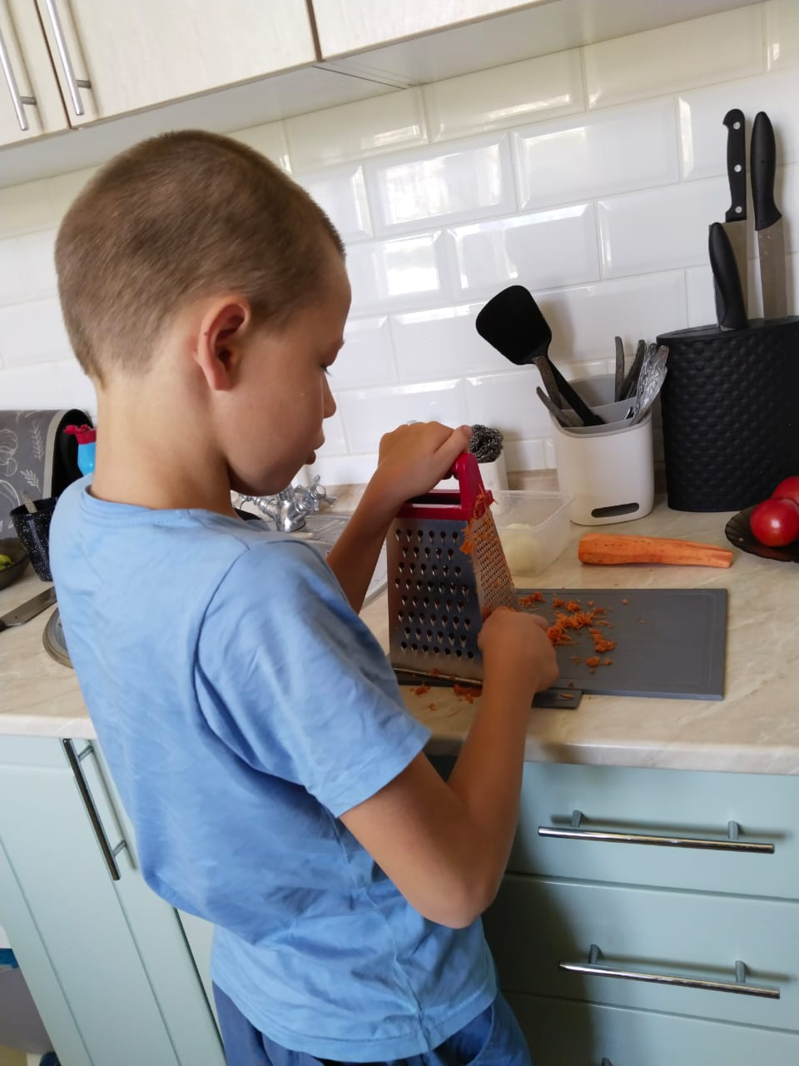
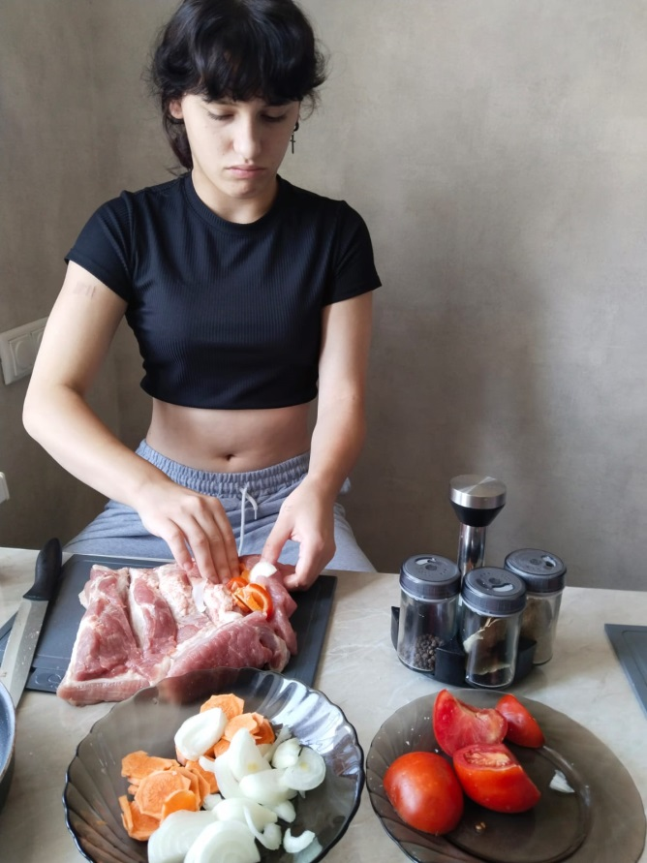
Формирование практических навыков самостоятельности. Приготовление несложных блюд

Slide 11
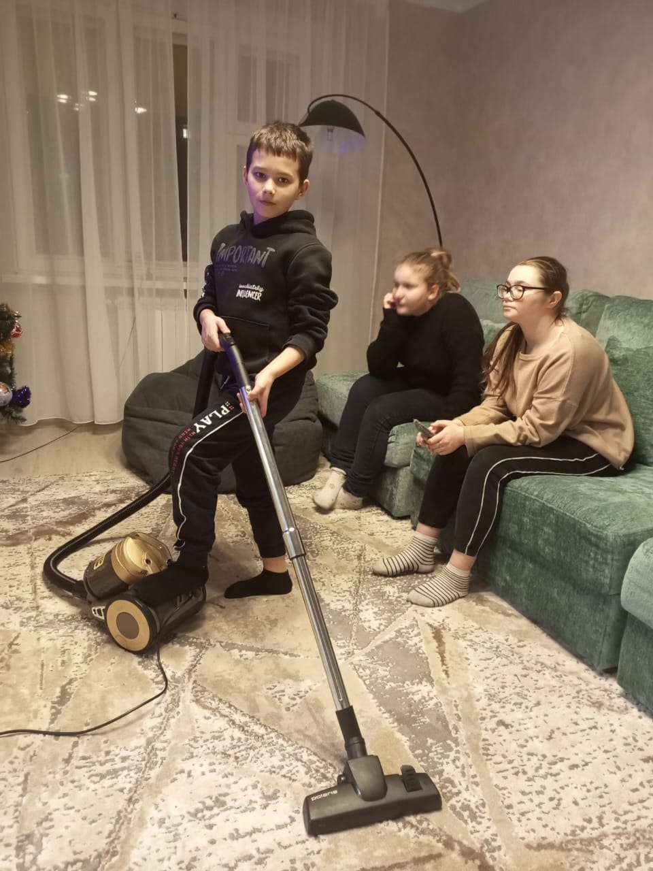
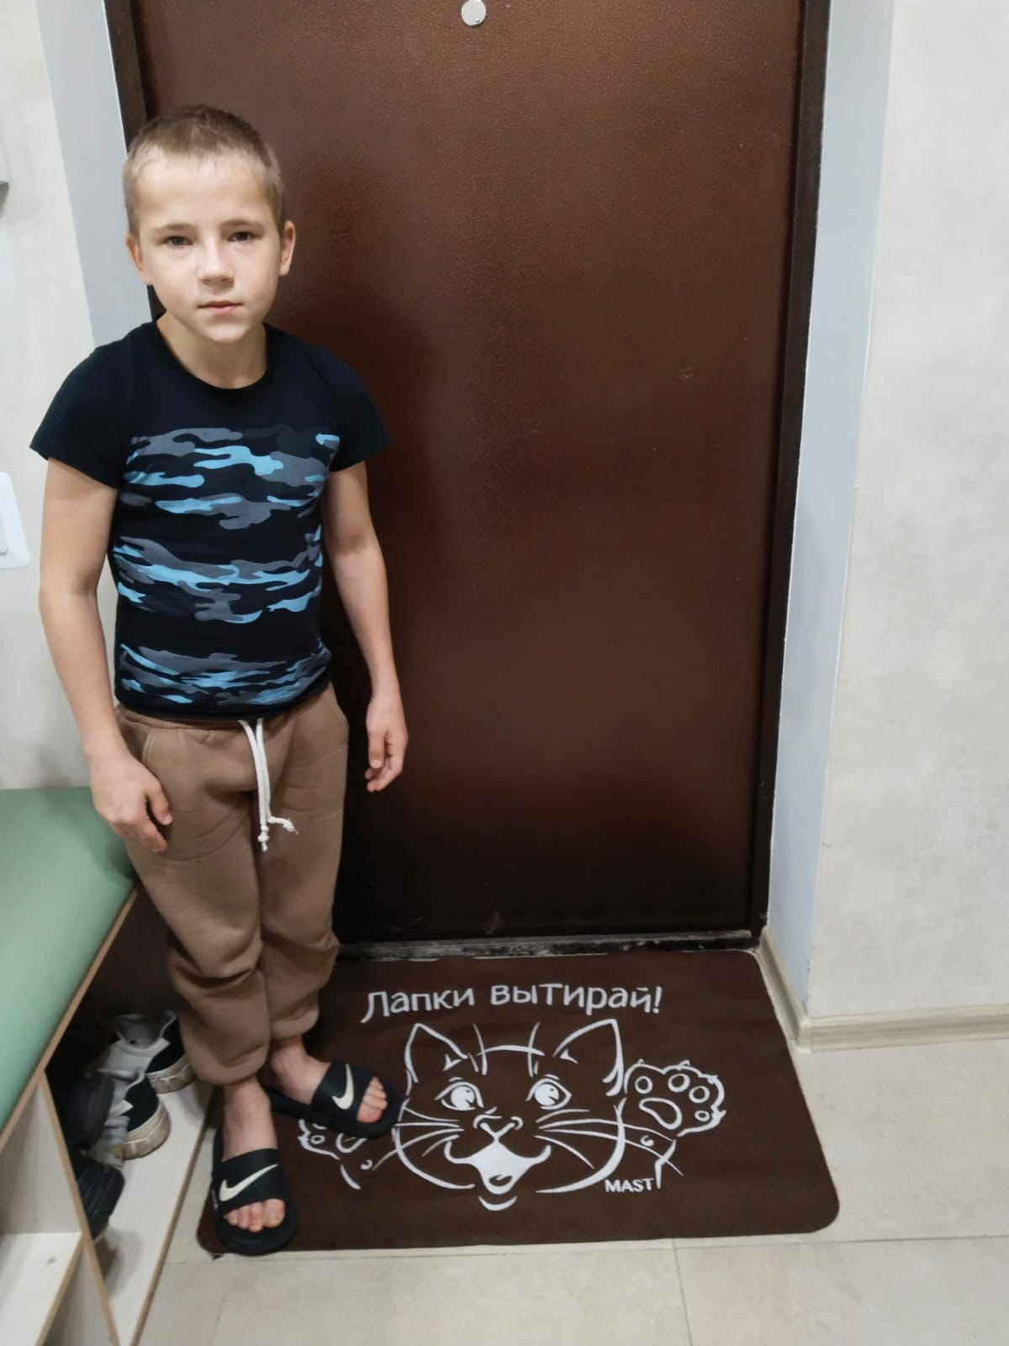
Формирование практических навыков самостоятельности. Использование бытовой техники

Slide 12
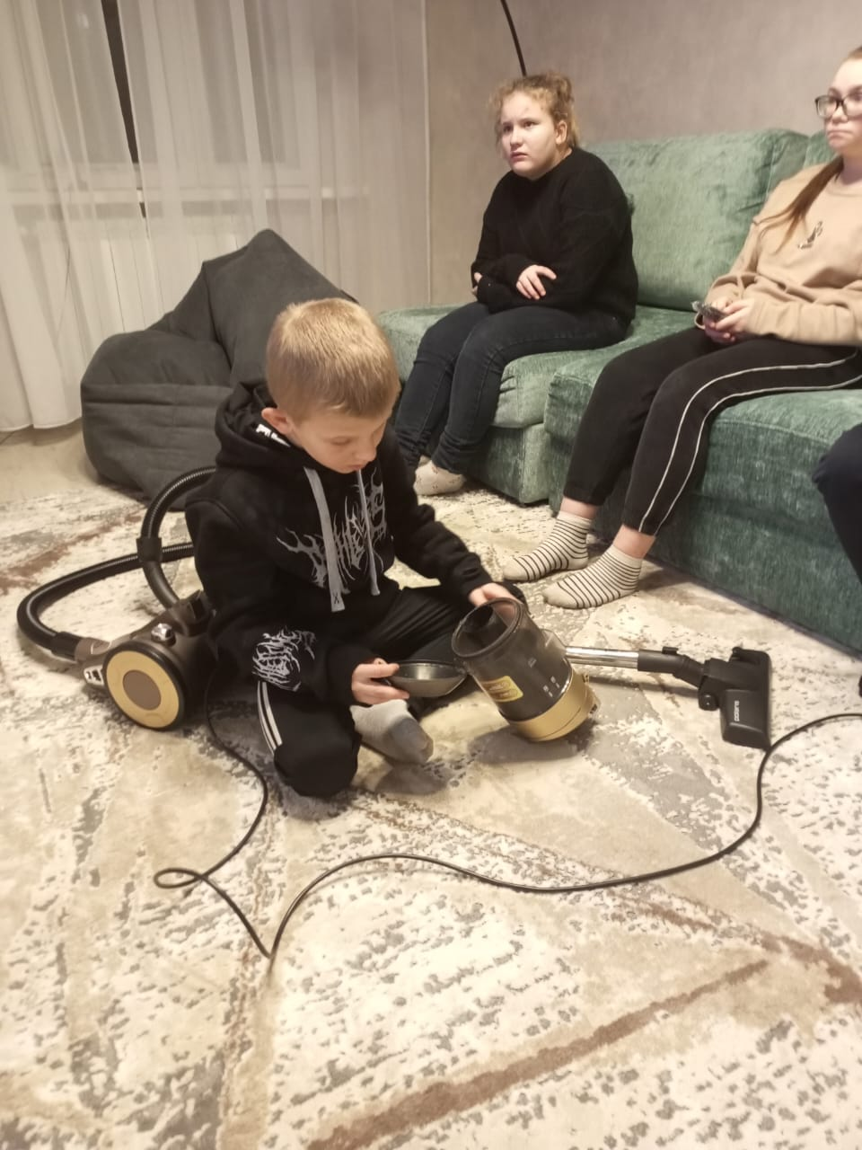
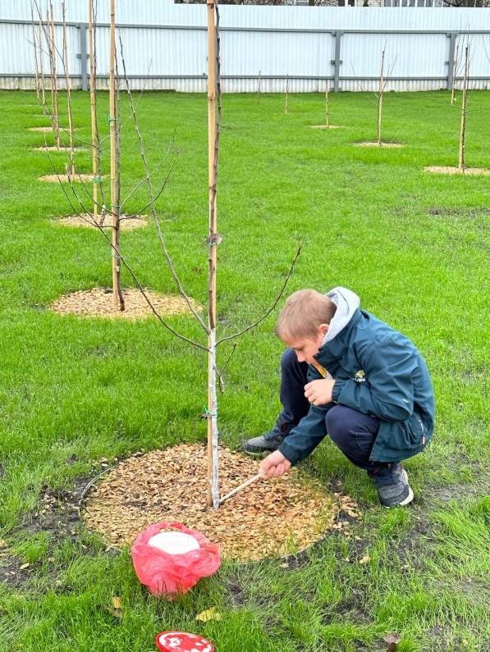
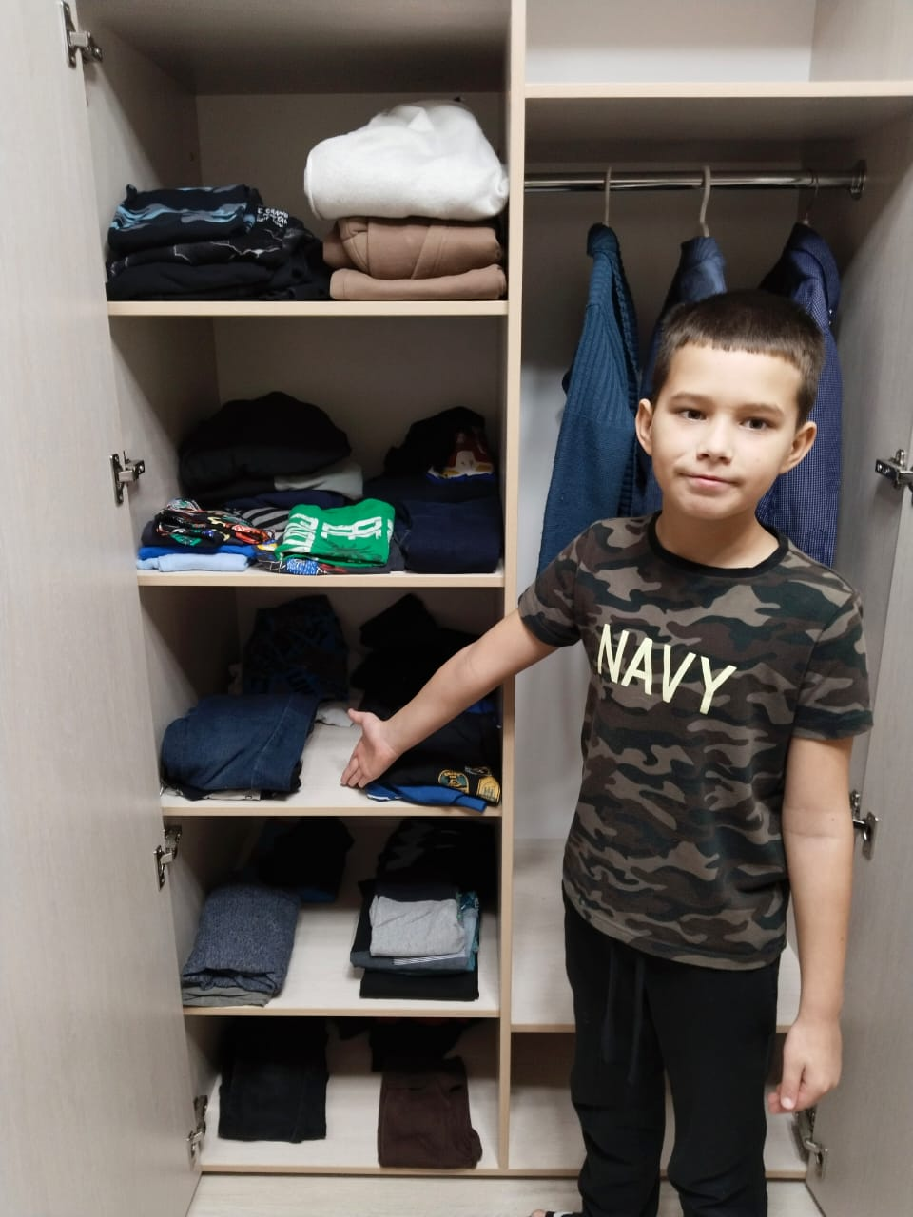
Формирование практических навыков самостоятельности. Уход за домом и усадьбой

Slide 13
Оценка эффективности используемых технологий

Slide 14
Доля воспитанников, участников проекта, у которых по данным мониторинга
индивидуальных достижений отмечен рост самостоятельности

